Slide 1
CNIG
Conseil national de l’information géolocalisée

Slide 2
Le CNIG
Le CNIG
Création : 1985
Nouveau décret : 2022-1204 du 30/08/22
Membres : 43
Participants : +500
Président : Bertrand Monthubert
Vice-président : Thomas Lesueur, CGDD
Instance consultative placée auprès du ministre en charge du développement durable, le CNIG est devenu en 2022 le Conseil national de l’information géolocalisée, en étendant son champ d’action et confortant son rôle stratégique et de coordination.
La particularité du CNIG est de rassembler en un lieu unique la très grande variété d’acteurs qui composent l’écosystème de la géo-donnée en France : ministères, établissements publics, collectivités territoriales, entreprises privées, associations professionnelles, organisations syndicales, association de citoyens, qui peuvent se rencontrer, décider et coproduire ensemble.

Slide 3
Pourquoi un CNIG ?
« L’information géolocalisée prend une place croissante dans notre société : de nombreux services en dépendent et nous devons nous coordonner pour répondre de manière souveraine aux besoins des citoyens, de notre société, de notre planète » B. Monthubert
De plus en plus de données géolocalisées :
- précises, interopérables et largement partagées
- indispensables au développement de services utiles à la transition écologique et énergétique, à la prévention des risques, à la sécurité, aux services de secours, à la sauvegarde de la biodiversité, à la santé, etc...
- socle pour le développement de la politique publique de la donnée.
- produites par de nombreux acteurs qui sont à la fois producteurs et utilisateurs (y compris citoyens).

Slide 4
Missions et valeurs
Fournir au gouvernement et au parlement, notamment dans le cadre de l’élaboration des lois, les éléments techniques concernant l’information géolocalisée à l’appui des politiques publiques.
Organiser la concertation et la coordination entre les producteurs à tous les échelons notamment avec les collectivités.
Produire des standards, des guides et préconisations pour la production, la diffusion, l’utilisation et le traitement des données géolocalisées.
Favoriser les échanges, fédérer l’innovation, animer l’écosystème de l’information géolocalisée.
Ouverture et collaboration : Le CNIG est un lieu d’échanges et de concertation ouvert largement, il n’a de force que dans la réunion des acteurs qui voudront travailler ensemble
Transparence : les compte-rendu des sessions sont publics et diffusés sur le site du CNIG.
Expertise : les meilleurs experts de leur domaine participent aux groupes de travail et commissions du CNIG.

Slide 5

Organisation
coordination
prospective
Commission Modèles économiques
Commission Europe et international
comité de déploiement de la BAN
Comité coordination OCSol
Edmond
Baranes
Comité PCRS
Pôle coordination avec les territoires
Pôle innovation et Prospective
(Comité d’orientation)
Henri Verdier
Commission Besoins et Usages
Correspondants dans les régions
Correspondants dans les régions
Correspondants dans les régions
Correspondants dans les régions
Correspondants dans les régions
Jean-Marie
Seïté
Annie
Blandin
Conseil
Plénier
Florent
Cholat
Commission des standards
Commission nationale de toponymie
Bertrand Monthubert
Christine
Archias
Pierre
Jaillard
Commission Règles et Qualité
Commission Géo-postionnement
Marie Lambois
Pierre
Briole
expertise

Slide 6
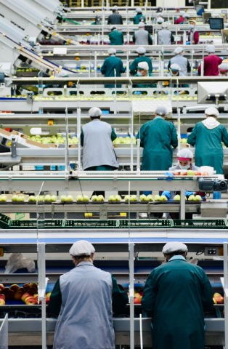
CNIG et FAIR
Fabrique des standards
  « Standardiser » les standards pour les rendre plus accessibles
    Respecter la norme ISO 19131
    Envisager d’être mieux lisibles par une machine
  Hébergement des modèles de données sur schema.data.gouv.fr
    Schémas lisibles par une machine
    Point d’entrée technique des standards

Slide 7
CNIG et FAIR
Contribuer techniquement à rendre la donnée plus FAIR
  Des métadonnées accessibles par toutes les communautés
  Diffusion des informations de qualité
  Un travail sur l’éthique de la donnée
Plusieurs référentiels en cours de mise en place
  Bâtiments
  Adresses
  Routes
  …

Slide 8
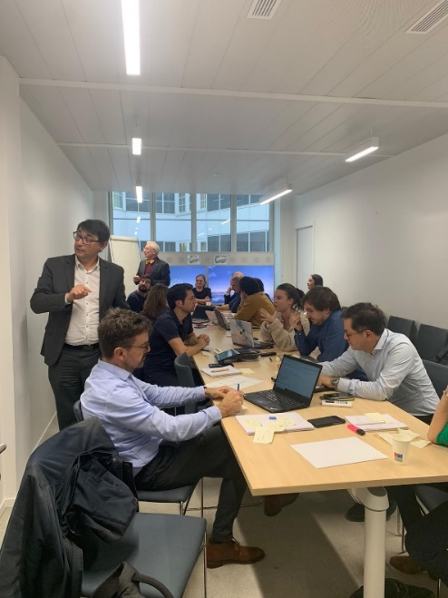
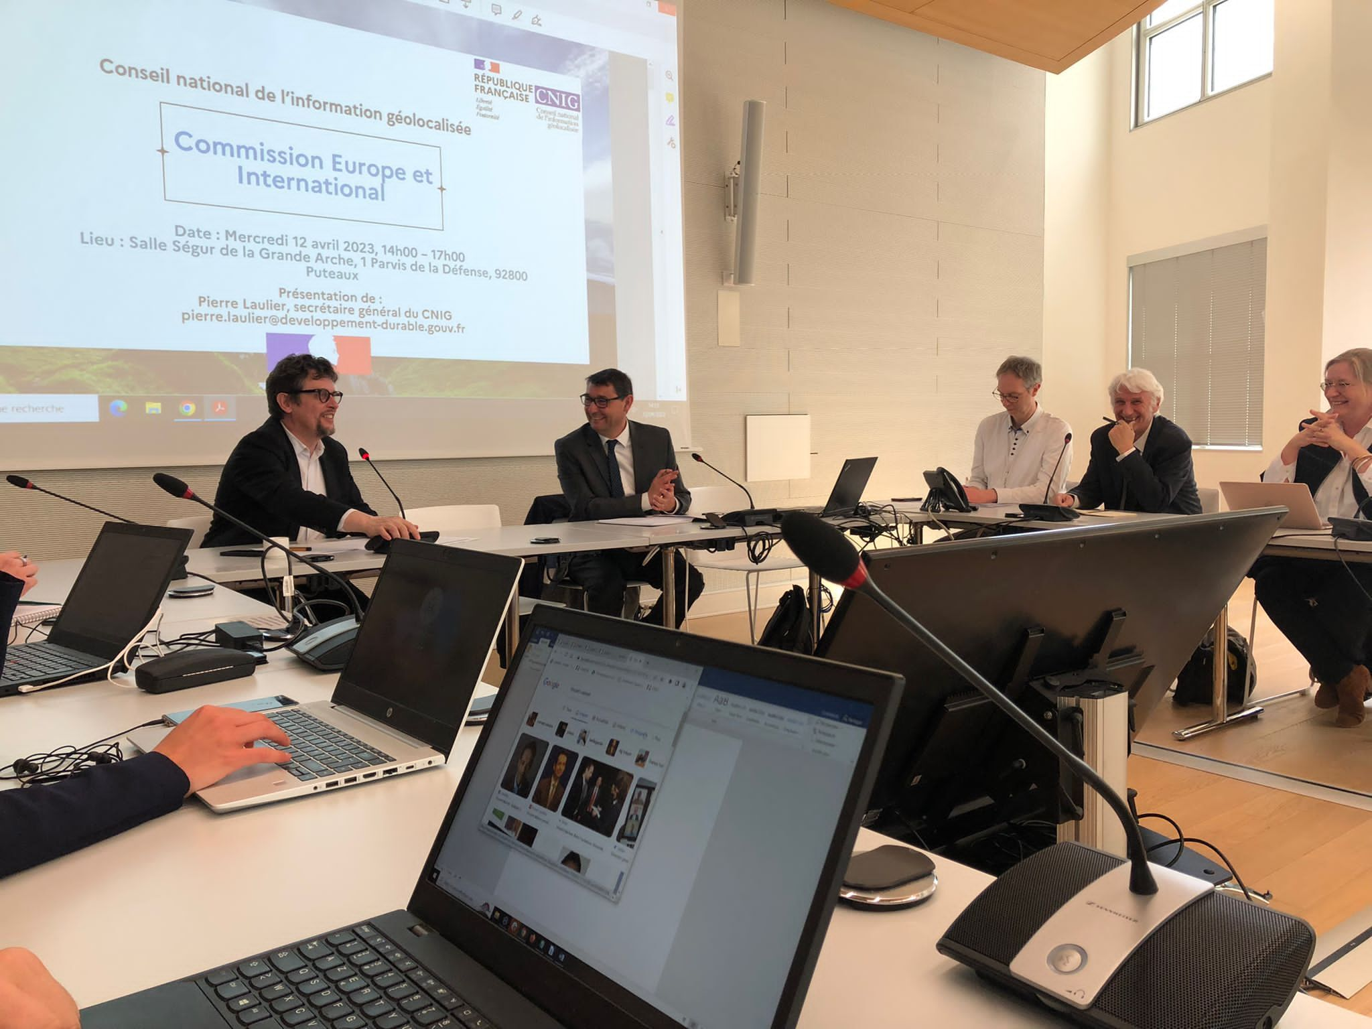
Exemples de travaux
Ateliers de réflexion et de partage
données géolocalisées pour la transition écologique, impact des textes européens sur le numérique, utilisation des données géolocalisées issues de la recherche, cycle d’ateliers sur la planification écologique (16/11/22, 23/02/23)
=> identification des travaux à mener dans le cadre du CNIG
Réalisation d’études
Etude économique de l’écosystème géo-numérique, vers un observatoire économique de la filière

Slide 9
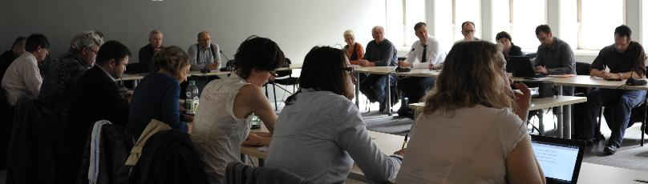
Exemples de travaux
Production de standards
Un standard = un schéma de données et des règles de constitution établis de manière consensuelle
En cours : référentiel national des bâtiments, référentiel des voies, énergies renouvelables
Déjà établis : plan de corps de rue simplifié (PCRS), documents d’urbanisme, les réseaux enterrés, accessibilité, …
Production de guides
guides sur la qualité des données géographiques, sur la toponymie à l’usage des élus, …
Coordination des acteurs
comité de déploiement de la base adresse nationale, comité de coordination sur les bases de données d’occupation du sol, concertation des acteurs français sur la directive INSPIRE, ...

Slide 10
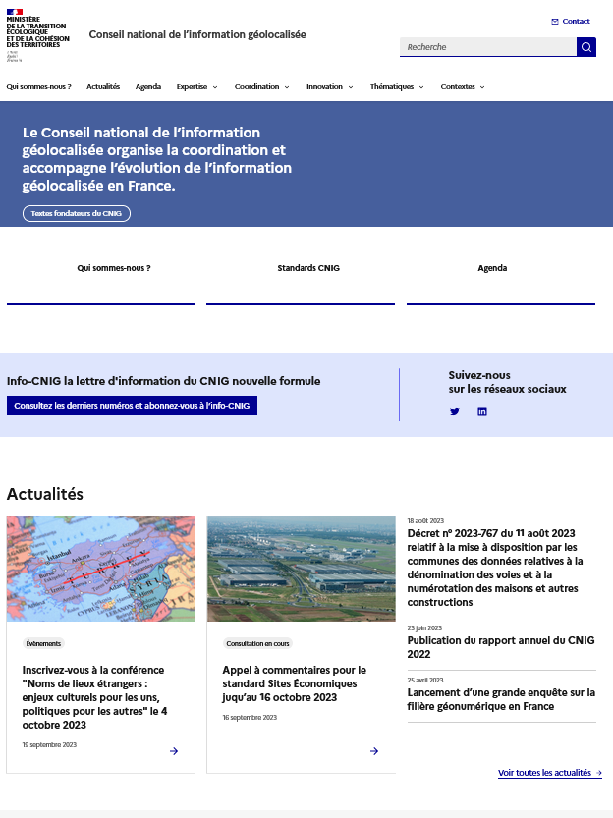
Pour en savoir plus
Site internet : https://cnig.gouv.fr
secrétaire général : Pierre LAULIER
pierre.laulier@cnig.gouv.fr
Contacts : https://cnig.gouv.fr/spip.php?page=contact

Slide 11
MERCI DE VOTRE ATTENTION

